Slide 1
第一章 | 分子动理论
第一节 物质是由大量分子组成的
核心素养点击
物理观念 | (1)知道物体是由大量分子组成的。 (2)学会用油膜法估测油酸分子的大小。 (3)知道阿伏伽德罗常量的意义和应用。
科学思维 | 应用阿伏伽德罗常量进行微观量的估算。
科学探究 | 利用油膜法估测油酸分子的大小。
科学态度与责任 | 在原子—分子水平上认识物质的结构和性质，知道微观领域的探索对自然科学发展的意义。

Slide 2

一、分子的大小
1．填一填
(1)分子的大小：分子很小，用肉眼无法直接看到，用高倍的光学显微镜也看不到，可以用能放大几亿倍的扫描隧道显微镜观察到。
(2)分子直径的数量级通常是________。
2．判一判
(1)物体是由大量分子组成的。 ( )
(2)分子很小，无法用肉眼直接观察到。 ( )
(3)不同物质分子直径的大小都是相同的。 ( )
10^{－10} m
√
√
×

Slide 3
3．想一想
物理中的“分子”与化学中所讲的“分子”有何不同？
提示：化学中讲的分子是具有化学性质的最小微粒；物理中研究分子的运动规律，不必区分它们在化学变化中所起的不同作用，将组成物质的原子、离子和分子统称为分子。

Slide 5
2．实验器材
清水、_______、油酸、浅盘(边长约为30～40 cm)、滴管(或注射器)、烧杯、________、彩笔、________、坐标纸、容量瓶(500 mL)。
酒精
玻璃板
痱子粉

Slide 6
(3)向浅水盘中倒入清水，在水面上轻轻而均匀地撒一层_______，用滴管在其上滴一滴油酸酒精溶液。待油层不再扩散、形状稳定时，就近似形成了单分子油膜。
(4)将玻璃片盖在浅水盘上，用笔将____________ 描绘在玻璃片上。
(5)将描有油酸薄膜轮廓的玻璃片放在________上，算出油酸薄膜的面积S(求面积时以坐标纸上边长为1 cm的正方形为单位，数出轮廓内正方形的个数，不足半个的舍去，多于半个的算一个)。
(6)根据油酸酒精溶液的浓度，算出一滴溶液中纯油酸的体积V，根据油酸的________和油膜的_________算出油酸分子的直径。
痱子粉
油膜的轮廓
坐标纸
体积V
面积S

Slide 7
三、阿伏伽德罗常量
1．填一填
(1)定义：1 mol任何物质所含的分子(或原子)数目都_____，这个数目称为阿伏伽德罗常量。
(2)数值：N_{A}＝__________mol^{－1}。
(3)意义：阿伏伽德罗常量是一个重要的基本常量，通过它可以将物体的_____、____等宏观量与分子的______、质量等微观量联系起来。
2.判一判
(1)不同物质1 mol分子的数目是不同的。 ( )
(2)构成物质的分子数目很大。 ( )
(3)宏观量和微观量之间无法联系。 ( )
相同
6.02×10²³
体积
质量
大小
×
√
×

Slide 8
3．选一选
用筷子滴一滴水，体积约为0.1 cm³，这一滴水中含有水分子的个数最接近以下哪一个值(阿伏伽德罗常量N_{A}＝6×10²³ mol^{－1}，水的摩尔体积为V_{m}＝18 cm³/mol) ( )
A．6×10²³个 B．3×10²¹个
C．6×10¹⁹个 D．3×10¹⁷个
答案：B

Slide 9

探究(一) 分子的大小及估算方法
[问题驱动]
摩尔是物质的量的单位，每摩尔含有阿伏伽德罗常量个微粒。摩尔在古希腊叫作“堆量”，摩尔就是“一堆”的意思。不过1摩尔比一堆土豆、一堆石块的数量大得多。
(1)阿伏伽德罗常量是一个很大的数值，它究竟有多大呢？
提示：6.02×10²³ mol^{－1}
(2)阿伏伽德罗常量有什么重要作用？
提示：它把物体的质量、体积这些宏观量与分子质量、分子大小这些微观量联系起来了。
(3)为什么用这么大的数值来联系宏观量和微观量呢？
提示：因为单个分子的质量和体积太小了。

Slide 10
[重难释解]
1．分子的大小
(1)分子直径的数量级一般为10^{－10} m。
(2)分子体积的数量级一般为10^{－29} m³。
(3)分子质量的数量级一般为10^{－26} kg。
(4)分子如此微小，用高倍光学显微镜也看不到，直到1982年人们研制了能放大几亿倍的扫描隧道显微镜，才观察到物质表面原子的排列。
2．分子的简化模型
实际分子的结构是很复杂的，且形状各异。但如果我们只关心分子的大小，而不涉及分子内部的结构和运动时，既可以把分子看成球形，也可以看成立方体。具体分析如下：

Slide 15
典例1 很多轿车中设有安全气囊以保障驾乘人员的安全，轿车在发生一定强度的碰撞时，利用三氮化钠(NaN₃)爆炸产生气体(假设都是N₂)充入气囊。若氮气充入后安全气囊的容积V＝56 L，囊中氮气密度ρ＝2.5 kg/m³，已知氮气摩尔质量M＝0.028 kg/mol，阿伏伽德罗常量N_{A}＝6×10²³ mol^{－1}，试估算：
(1)囊中氮气分子的总个数N；
(2)囊中氮气分子间的平均距离。(结果保留一位有效数字)

Slide 16
[答案] (1)3×10²⁴个 (2)4×10^{－9} m

Slide 17

微观量的求解方法
(1)阿伏伽德罗常量是联系宏观量和微观量的桥梁和纽带。
(2)建立合适的物理模型，通常把固体、液体分子模拟为球体或小立方体，气体分子所占据的空间则建立立方体模型。

Slide 18
[素养训练]
1．下列说法中正确的是 ( )
A．物体是由大量分子组成的
B．无论是无机物质的分子，还是有机物质的大分子，其分子大小的数量级都是10^{－10} m
C．物理中的“分子”，只包含化学中的分子，不包括原子和离子
D．分子的质量是很小的，其数量级为10^{－10} kg
解析：根据分子动理论的内容可知，物体是由大量分子组成的，故A正确；除了一些有机物质的大分子，多数分子大小的数量级为10^{－10} m，故B错误；物理中的“分子”，包含化学中的分子，也包括原子和离子，故C错误；分子的质量很小，一般情况下其数量级是10^{－26} kg，故D错误。
答案：A

Slide 21
3．为了节约用水，某公园专门设计了雨水回收系统，平均每年可以回收雨水10 500 m³，相当于100户居民一年的用水量，请你根据上述数据估算一户居民一天的平均用水量与下面哪个水分子数目最接近(设水分子的摩尔质量为M＝1.8×10^{－2} kg/mol) ( )
A．3×10³¹个 B．3×10²⁸个
C．9×10²⁷个 D．9×10³⁰个
答案：C

Slide 23
2．误差分析

Slide 25
典例2 某小组同学在实验室做“用油膜法估测油酸分子的大小”的实验时，实验的方法及步骤如下：
①向体积V_{油}＝1 mL的油酸中加酒精，直至总量达到V_{总}＝500 mL；
②用注射器吸取一段①中配制好的油酸酒精溶液，由注射器上的刻度读取该段溶液的总体积为V₀＝1 mL，把它一滴一滴地滴入烧杯中，记下液滴的总滴数n＝100滴；
③往边长为30～40 cm的浅盘里倒入2 cm深的水，将爽身粉均匀地撒在水面上；
④用注射器往水面上滴一滴油酸酒精溶液，将事先准备好的玻璃板放在浅盘上，并在玻璃板上描下油酸膜的形状；

Slide 26
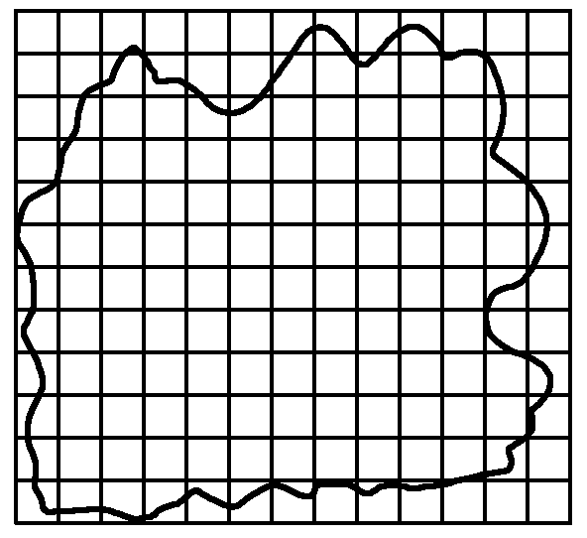
⑤将画有油酸膜轮廓的玻璃板放在坐标纸上，如图所示，数出轮
廓范围内的小方格的个数，小方格的边长l＝20 mm。
根据以上信息，回答下列问题：
(1)该同学有遗漏的实验步骤是________，其正确做法是_______________________
_______________________________________________________________________。
(2)1滴油酸酒精溶液中纯油酸的体积V′是________mL。
(3)油酸分子的直径d＝______m(保留一位有效数字)。
(4)若爽身粉撒得过厚，则会使分子直径的测量结果偏________(选填“大”或“小”)。

Slide 29
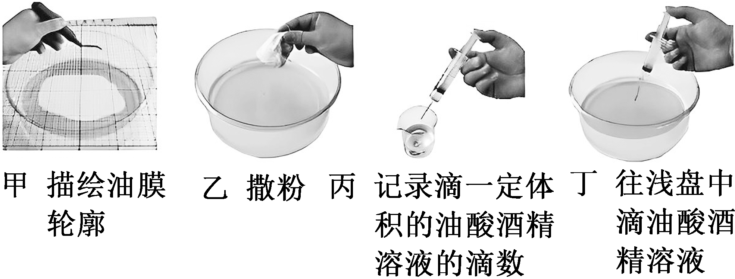
[素养训练]
1．如图是“用油膜法估测油酸分子的大小”实验的部分操作步骤：

Slide 30
(1)有关该实验的下列说法正确的是_________。
A．图中的操作步骤顺序是：丙→丁→乙→甲
B．油酸酒精溶液配制好后，不能搁置很久才做实验
C．往浅盘中滴入油酸酒精溶液后应立即描绘油膜轮廓
(2)若实验时油酸酒精溶液中纯油酸占总体积的0.2%，用注射器测得100滴这样的油酸酒精溶液为1 mL，取1滴这样的溶液滴入浅盘中，即滴入浅盘中的纯油酸体积为_________cm³。

Slide 32
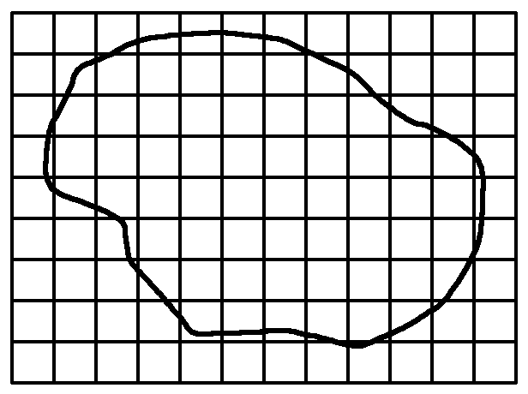
2. 某同学做“用油膜法估测油酸分子的大小”的实验，实验
中所用油酸酒精溶液的浓度为每1 000 mL油酸酒精溶液中有纯油
酸0.6 mL，用注射器向烧杯内滴50滴上述溶液，注射器中的溶液
体积减少1 mL，若把一滴这样的溶液滴入盛水的浅盘中，由于酒精溶于水，油酸在水面展开，稳定后形成单分子油膜的形状如图所示。
(1)若每一小方格的边长为20 mm，则油酸薄膜的面积约为________m²；
(2)一滴油酸酒精溶液含有纯油酸的体积为________m³；
(3)由以上数据，估算出油酸分子的直径d＝________m(保留一位有效数字)。

Slide 33
解析：估测方法是将每个油酸分子视为球形分子模型；在水面上形成单分子油膜；油膜的厚度可视为油酸分子的直径。
(1)由题图可知油膜大约占56个方格，所以油膜面积约为S＝56×20×20 mm²＝22 400 mm²＝2.24×10^{－2} m²；

Slide 34
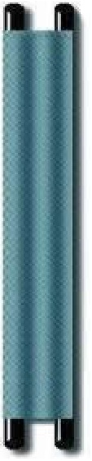
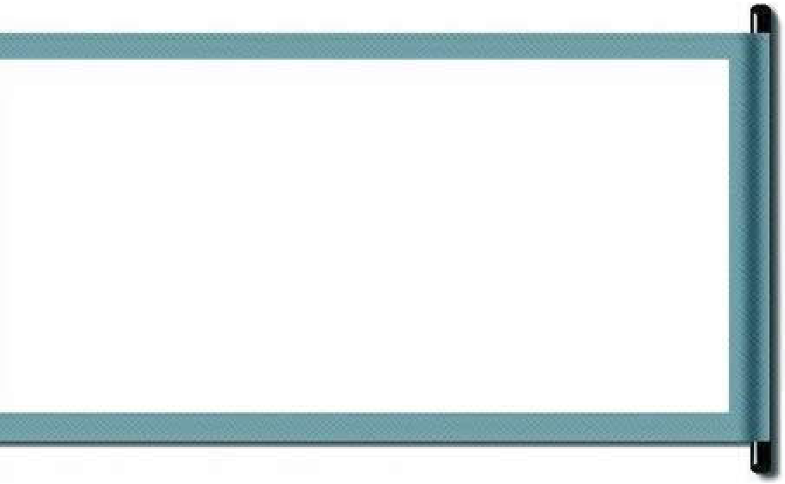
“课时跟踪检测”见“课时跟踪检测（一）”
(单击进入电子文档)

Slide 35


